Slide 1
তোমাদের সকলের প্রতি
রইল আন্তরিক ফুলেল শুভেচ্ছা

Slide 2
পরিচিতি
মোঃ সোলায়মান আলী
বি,এস-সি(১ম বিভাগ); বি,এড(১ম বিভাগ); এম,এস-সি
সহকারী শিক্ষক(গণিত)
রায়গঞ্জ পাইলট উচ্চ বিদ্যালয়
রায়গঞ্জ, সিরাজগঞ্জ।
শ্রেণি-৯ম
বিষয়-সাধারণ গণিত
তারিখ-26/11/2019

Slide 3
১। চারবাহু দ্বারা আবদ্ধ ক্ষেত্রফলকে কি বলে?
২। যে চতুর্ভূজের বিপরীত বাহুদ্বয় সমান ও প্রত্যেক কোন সমকোন তাকে কি বলে?
৩। যে চতুর্ভূজের প্রত্যেক বাহু সমান এবং প্রত্যেক কোন সমকোন তাকে কি বলে?

Slide 4
আজকে আমরা আয়তক্ষেত্র ও বর্গক্ষেত্র নিয়ে আলোচনা করবো

Slide 5
শিক্ষার্থীরা যা পারবে
২
৩
১
বর্গক্ষেত্র বিষয়ক সমস্যা সমাধান করতে পারবে।
আয়তক্ষেত্র ও বর্গক্ষেত্র পার্থক্য করতে পারবে।
আয়তক্ষেত্র বিষয়ক সমস্যা সমাধান করতে পারবে।

Slide 6
a
C
a
D
C
D
a
a
কর্ণ
কর্ণ
b
b
B
A
a
B
A
a
a=দৈঘ্য, b=প্রস্থ
a= ধার
আয়্তক্ষেত্র
বর্গক্ষেত্র

Slide 7
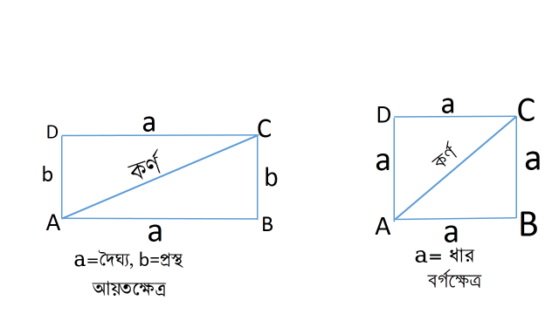
আয়তক্ষেত্রের ক্ষেত্রফল
=(দৈঘ্য×প্রস্থ) বর্গ একক
আয়তক্ষেত্রের ক্ষেত্রফল
= ab বর্গ একক
আয়তক্ষেত্রের পরিসীমা
= 2(দৈঘ্য +প্রস্থ) একক
আয়তক্ষেত্রের পরিসীমা
= 2(a +b) একক
আয়তক্ষেত্রের কর্ণ
=∙(দৈঘ্য± +প্রস্থ±)একক
আয়তক্ষেত্রের কর্ণ
=∙(a± + b±) একক

Slide 8
বর্গক্ষেত্রের ক্ষেত্রফল =
(বাহু/ধার) বর্গ একক
বর্গক্ষেত্রের ক্ষেত্রফল
= a±বর্গ একক
বর্গক্ষেত্রের পরিসীমা
= (4×বাহুর দৈঘ্য) একক
বর্গক্ষেত্রের পরিসীমা
= 4aএকক
বর্গক্ষেত্রের কর্ণ
=∙2(বাহুর দৈঘ্য)±একক
বর্গক্ষেত্রের কর্ণ =∙2a± একক

Slide 9
এখন আমাদের গণিত বইয়ের ১৬¶2 এর আয়তক্ষেত্র ও বর্গক্ষেত্র বিষয়ক একটি সমস্যা, বোর্ডে সমাধান দেখি.......

Slide 10
6 cm
গোলাপ ও শাপলা দলের জন্য
পাশের চিত্রের পরিসীমা ও কর্ণ নির্ণয় কর?
4cm
জবা ও রজনীগন্ধা দলের জন্য
5cm
পাশের চিত্রের পরিসীমা ও কর্ণ নির্ণয় কর?
5cm
5cm
5cm

Slide 11
বাড়ির কাজ
12 cm
পাশের চিত্রর কর্ণের সমান, বর্গের বাহু হলে কর্ণ নির্ণয় কর?
8 cm

Slide 12
সবার সু-স্বাস্থ্য কামনা করে
আজকের মতো
এখানেই সমাপ্ত.....................

